Slide 1
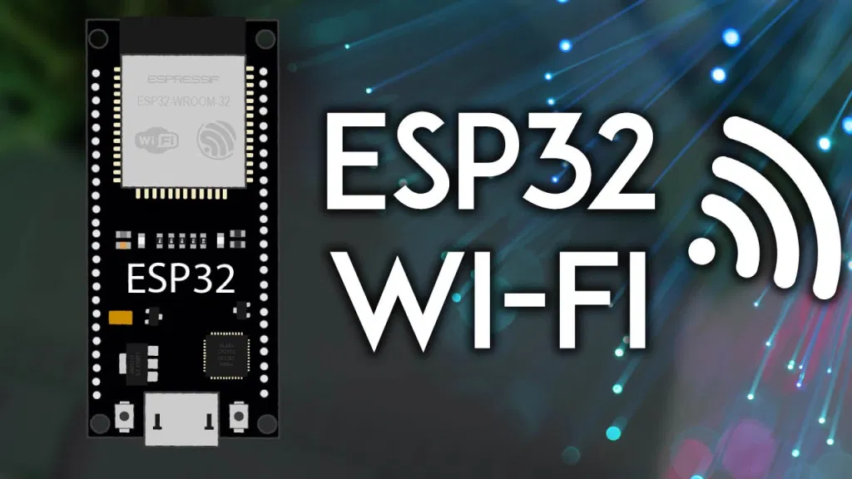

WiFi del ESP32

Slide 2
Características del WiFi del ESP32
El ESP32 implementa un protocolo TCP/IP y un protocolo MAC WiFi 802.11 b/g/n completo.
Admite el conjunto de servicios básicos (BSS), STA y SoftAP bajo la función de control distribuido (DCF).
La gestión de la energía se gestiona con mínima interacción con el host para minimizar el periodo de servicio activo.

Slide 3
WiFi Radio y banda base
La radio WiFi y la banda base de ESP32 admiten las siguientes características:
802.11b/g/n
802.11n MCS0-7 con un ancho de banda de 20 MHz y 40 MHz
802.11n MCS32 (RX)
802.11n 0.4 μs de intervalo de guarda
Hasta 150 Mbps de velocidad de datos
Recepción STBC 2×1

Slide 4
Hasta 20,5 dBm de potencia de transmisión
Potencia de transmisión ajustable
Diversidad de antenas
El ESP32 admite una diversidad de antenas con un conmutador de RF externo:
Uno o varios GPIOs controlan el conmutador de RF y selecciona la mejor antena para minimizar los efectos del desvanecimiento del canal.

Slide 5
WiFi MAC
La MAC Wi-Fi del ESP32 aplica funciones de protocolo de bajo nivel de forma automática. Son las siguientes:
4 × interfaces Wi-Fi virtuales
Modo simultáneo de estación BSS de infraestructura/modo SoftAP/modo promiscuo
Protección RTS, protección CTS, Immediate Block ACK
Desfragmentación
TX/RX A-MPDU, RX A-MSDU
TXOP

Slide 6
WMM
CCMP (CBC-MAC, modo contador), TKIP (MIC, RC4), WAPI (SMS4), WEP (RC4) y CRC
Supervisión automática de balizas (hardware TSF)

Slide 7
Modos de operación del WiFi del ESP32
El ESP32 puede actuar como estación WiFi, punto de acceso o ambos.
Para establecer el modo de operación del WiFi del ESP32 se hace uso de la función WiFi.mode() incluida en la librería WiFi.h que se instala automáticamente al instalar el ESP32 en el IDE de Arduino, estableciendo el modo deseado como argumento:
WiFi.mode(WIFI_STA) modo estación: el ESP32 se conecta a un punto de acceso
WiFi.mode(WIFI_AP) modo punto de acceso: las estaciones pueden conectarse al ESP32
WiFi.mode(WIFI_STA_AP) punto de acceso y una estación conectada a otro punto de acceso

Slide 8
WiFi en modo Estación
Cuando el ESP32 está configurado como estación WiFi, puede conectarse a otras redes por medio de un Router. En este escenario, el Router asigna una dirección IP única a la tarjeta ESP32. Puede comunicarse con el ESP32 utilizando otros dispositivos (estaciones) que también están conectados a la misma red haciendo referencia a la dirección IP única asignada al ESP32.
El router está conectado a internet, por lo que se puede solicitar información de internet utilizando el ESP32 como datos de APIs (datos meteorológicos, por ejemplo), publicar datos en plataformas online, utilizar iconos e imágenes de internet o incluir librerías JavaScript para construir páginas de servidores web.

Slide 9
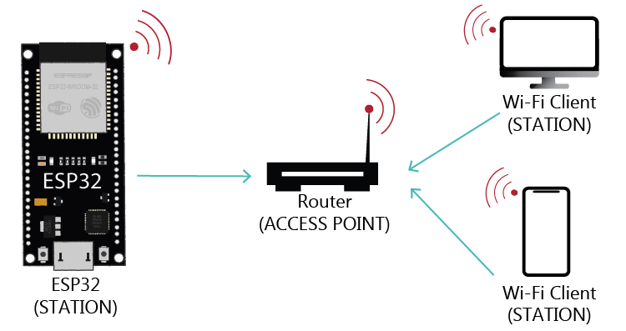

Slide 10
Configurar el ESP32 en modo Estación
Para configurar el ESP32 para conectarse a una red WiFi, se debe configurar el modo WiFi como modo estación:
WiFi.mode(WIFI_STA)
Luego, se utiliza el método WiFi.begin() de la siguiente manera:
WiFi.begin(ssid, password);
ssid: nombre de la red WiFi donde se conecta el ESP32
password: es la contraseña de la red WiFi donde se conecta el ESP32.

Slide 11
Conectarse a una red WiFi puede llevar un tiempo, por lo que se sugiere comprobar si la conexión ya se ha establecido mediante la función WiFi.status().
Cuando la conexión se establece con éxito, a función WiFi.status() devuelve, entre otros, el valor WL_CONNECTED.
Se sugiere añadir en el código de inicialización del WiFi un ciclo while que verifica si la conexión ya se ha establecido de la siguiente forma:
while (WiFi.status() != WL_CONNECTED)

Slide 12
La función WiFi.status() devuelve uno de los siguientes valores (constantes) mostrados en la tabla:
Valor | Constante | Estado
0 | WL_IDLE_STATUS | Estado temporal asignado cuando se llama a WiFi.begin()
1 | WL_NO_SSID_AVAIL | No hay SSID disponibles
2 | WL_SCAN_COMPLETED | Escaneo de redes se ha completado
3 | WL_CONNECTED | Conexión a una red WiFi
4 | WL_CONNECT_FAILED | Falla en la conexión en todos los intentos
5 | WL_CONNECTION_LOST | Conexión perdida
6 | WL_DISCONNECTED | Desconexión de la red

Slide 13
Wifi en modo de Punto de acceso
Cuando se configura el ESP32 como punto de acceso, se podrá conectar a cualquier dispositivo con capacidades WiFi sin necesidad de conectarse a un Router. Cuando se configura el ESP32 como punto de acceso, este crea su propia red WiFi, y los dispositivos WiFi cercanos (estaciones) pueden conectarse a él (por ejemplo un smartphone o un PC). Así, no es necesario estar conectado a un Router para controlarlo.
Esto también puede ser útil si se quieren tener varios dispositivos ESP32 hablando entre sí sin necesidad de un Router.

Slide 14
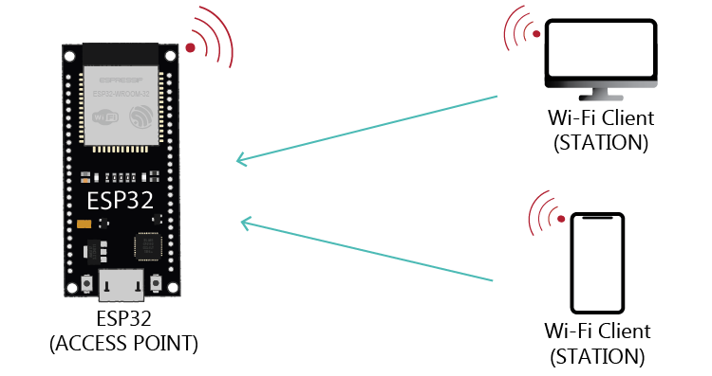
Debido a que el ESP32 no se conecta más a una red cableada como un Router, se llama soft-AP (soft Access Point). Esto significa que si se intentan cargar librerías o utilizar el firmware desde Internet, no funcionará. Tampoco funciona si se hacen peticiones HTTP a servicios en internet para publicar las lecturas de los sensores en la nube o utilizar servicios en internet (como enviar un correo electrónico, por ejemplo).

Slide 15
Configurar el ESP32 como punto de acceso
Para configurar el ESP32 como punto de acceso, se debe configurar el modo WiFi como punto de acceso:
WiFi.mode(WIFI_AP)
Luego, se utiliza el método softAP() de la siguiente manera:
WiFi.softAP(ssid, password);
ssid: es el nombre que se le quiere asignar al punto de acceso ESP32
password: es la contraseña del punto de acceso. Si no se quiere establecer una contraseña, se utiliza NULL.

Slide 16
También hay otros parámetros opcionales que se pueden pasar al método softAP():
WiFi.softAP(const char* ssid, const char* password, int channel, int ssid_hidden, int max_connection)
ssid: nombre para el punto de acceso - máximo de 63 caracteres;
password: mínimo de 8 caracteres; se pone a NULL si se quiere que el punto de acceso esté abierto;
channel: Número de canal Wi-Fi (1-13)
ssid_hidden: 0 = difundir SSID, 1 = ocultar SSID
max_connection: máximo de clientes conectados simultáneamente (1-4)

Slide 17
Otras funciones de la librería Wifi.h
Obtener la intensidad de la conexión WiFi, RSSI (Received Signal Strength Indicator), después de la conexión del ESP32:
WiFi.RSSI()
Devolver el número de redes WiFi encontradas en el rango de operación del ESP32:
n = WiFi.scanNetworks() //n = cantidad de redes halladas
Obtener la intensidad de una red WiFi:
WiFi.RSSI(i) //i = numero de la red

Slide 18
Devolver el SSID de una red específica:
WiFi.SSID(i) //i = numero de la red
Devolver el tipo de cifrado de una red específica :
WiFi.encryptionType(i) //i = numero de la red
La función puede devolver una de las siguientes opciones:
WIFI_AUTH_OPEN
WIFI_AUTH_WEP
WIFI_AUTH_WPA_PSK
WIFI_AUTH_WPA2_PSK
WIFI_AUTH_WPA_WPA2_PSK
WIFI_AUTH_WPA2_ENTERPRISE

Slide 19
Obtener la dirección IP del ESP32 asignada por un Router después de establecer una conexión con la red WiFi:
WiFi.localIP()
Establecer una dirección IP estática del ESP32:
WiFi.config(local_IP, gateway, subnet, primaryDNS, secondaryDNS)
Los parámetros primaryDNS y secondaryDNS son opcionales
Desconectar de una red Wi-Fi previamente conectada:
WiFi.disconnect()
Reconectarse a la red Wi-Fi después de perder la conexión:
WiFi.reconnect()

